Slide 1


Esercizi svolti di Progettazione di algoritmi Facoltà di Ingegneria dell'informazione, informatica e statistica
Dipartimento di informatica
Anno Accademico 2022-2023
Esercitazione 1
Notes:
‹#›

Slide 2
Es. 1. Componenti fortemente connesse archi esterni/interni in una DFS
Testo
Per un grafo diretto G, diciamo che un arco da u a v e’ interno se u e v appartengono alla stessa componente fortemente connessa e altrimenti diciamo che e’ esterno. In relazione ad una qualsiasi DFS, rispondere alle seguenti domande:
un arco in avanti puo’ essere esterno?
un arco di attraversamento puo’ essere interno?
un arco di attraversamento puo’ essere esterno?
un arco all’indietro puo’ essere esterno?
Per ognuna, in caso affermativo esibire un esempio e altrimenti dimostrare l’impossibilita’.

Slide 3
Es. 1. Componenti fortemente connesse archi esterni/interni in una DFS
Ricorda che
Un arco in avanti (forward edge) in una DFS rappresenta un arco che collega un nodo a un suo discendente nell'albero DFS.
Un arco di attraversamento (cross edge) rappresenta un arco che collega due nodi non in relazione gerarchica tra loro, ovvero non uno dei due è discendente dell'altro.
Un arco all'indietro (back edge) rappresenta un arco che collega un nodo ad un suo antenato nell'albero DFS.

Slide 4
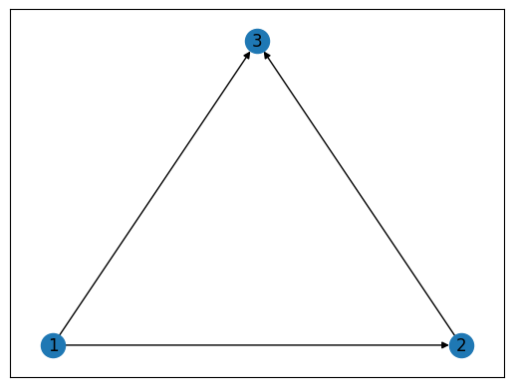
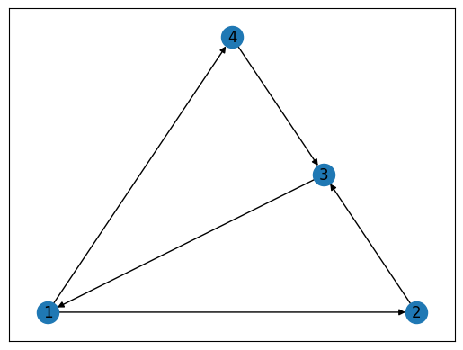
Es. 1. Componenti fortemente connesse archi esterni/interni in una DFS
Soluzione
1. Sì, un arco in avanti può essere esterno. Nell’esempio in figura l’arco (1,3) e’ un arco in avanti della visita DFS (1, 2, 3) che collega due nodi di due diverse componenti fortemente connesse.
2. Sì, un arco di attraversamento può essere interno. Nell’esempio in figura l’arco (4,3) e’ un arco di attraversamento della visita DFS (1, 2, 3, 4) che collega due nodi della stessa componente fortemente connessa.

Slide 5
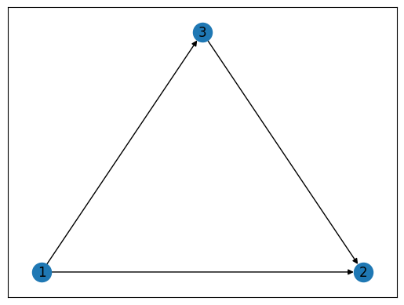
Es. 1. Componenti fortemente connesse archi esterni/interni in una DFS
Soluzione
3. Sì, un arco di attraversamento può essere esterno. Nell’esempio in figura l’arco (4,3) e’ un arco in avanti della visita DFS (1, 2, 3, 4) che collega due nodi di due diverse componenti fortemente connesse.
4. No, un arco all'indietro non può essere esterno, in quanto collega un nodo ad un suo antenato, e quindi entrambi i nodi appartengono alla stessa componente fortemente connessa.

Slide 6
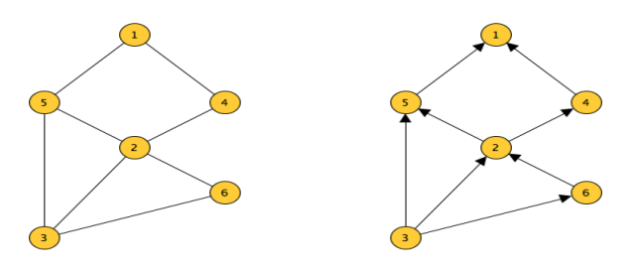
Es. 2. Algoritmo per orientare gli archi in un grafo non orientato in modo da ottenere un DAG
Testo
Dato un grafo G, descrivere un algoritmo che ne orienta gli archi in modo da creare un grafo G’ diretto e aciclico. L’algoritmo deve avere complessita’ O(n + m).
Ad esempio per il grafo sopra a sinistra un orientamento degli archi lecito e’ quello riportato sopra a destra.

Slide 7
Es. 2. Algoritmo per orientare gli archi in un grafo non orientato in modo da ottenere un DAG
Idea 1
Per ogni nodo u segniamo u come visitato e osserviamo tutti i suoi archi uscenti verso gli adiacenti v. Per ogni adiacente v, se v e’ segnato come visitato, direzioniamo l’arco da v ad u, altrimenti da u a v. Per costruzione otterremo un DAG.

Slide 8
Es. 2. Algoritmo per orientare gli archi in un grafo non orientato in modo da ottenere un DAG
Soluzione 1
def generate_DAG(graph):
di_graph = {node: set() for node in graph}
visited = {node: False for node in graph}
for node in graph:
visited[node] = True
for adjacent in graph[node]:
if visited[adjacent]:
di_graph[adjacent].add(node)
else:
di_graph[node].add(adjacent)
return di_graph

Slide 9
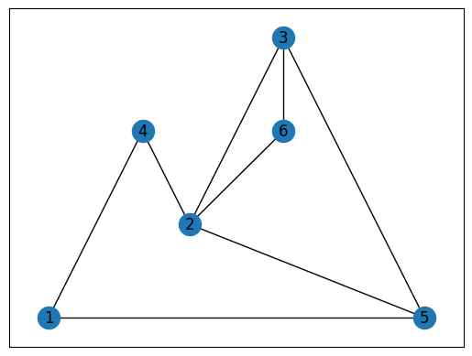

Es. 2. Algoritmo per orientare gli archi in un grafo non orientato in modo da ottenere un DAG
Esecuzione 1
graph = {
1 : [4, 5],
2 : [3, 4, 5, 6],
3 : [2, 5, 6],
4 : [1, 2],
5 : [1, 2, 3],
6 : [2, 3]
}
drawGraph(graph)
di_graph = generate_DAG(graph)
drawDiGraph(di_graph)

Slide 10
Es. 2. Algoritmo per orientare gli archi in un grafo non orientato in modo da ottenere un DAG
Idea 2
Questo problema è più semplice di quanto non sembri.
Sappiamo che G è un DAG se e solo se è possibile ordinare i nodi in modo che u ≤ v implica che esiste un cammino da u a v in G. Per assicurare questa proprietà, è sufficiente ordinare in modo arbitrario i nodi e poi per ogni arco (u, v) nel grafo non orientato si mette un arco u→v se u ≤ v oppure v→u se v < u.
Più concretamente, avendo la matrice di adiacenza di G, e prendendo semplicemente l’ordine derivante dal posizionamento della matrice, è sufficiente ricopiare la matrice e cancellare tutti gli 1 nella parte inferiore della matrice (in cui i>j) [O(n²)].
Avendo le liste di adiacenza (e immaginando ancora di rappresentare i nodi con numeri interi) è sufficiente cancellare nella lista di adiacenza di u tutti i nodi v tali che v ≤ u [O(m+n)].

Slide 11
Es. 2. Algoritmo per orientare gli archi in un grafo non orientato in modo da ottenere un DAG
Soluzione 2
def generate_DAG(graph):
new_graph = copy.deepcopy(graph)
for node in graph:
for adjacent in graph[node]:
if node < adjacent:
new_graph[node].remove(adjacent)
return new_graph

Slide 12
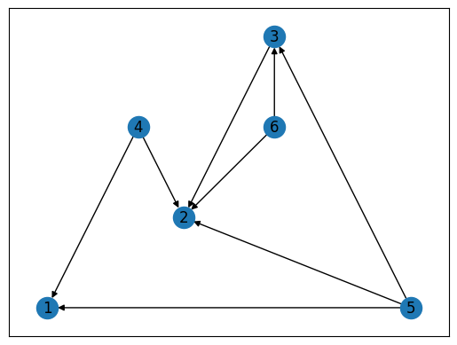
Es. 2. Algoritmo per orientare gli archi in un grafo non orientato in modo da ottenere un DAG
Esecuzione 2
graph = {
1 : [4, 5],
2 : [3, 4, 5, 6],
3 : [2, 5, 6],
4 : [1, 2],
5 : [1, 2, 3],
6 : [2, 3]
}
drawGraph(graph)
di_graph = generate_DAG(graph)
drawDiGraph(di_graph)

Slide 13
Es. 3. Dire se v è un nodo principale in un grafo orientato
Testo
Un vertice v in un grafo diretto G, si dice principale se ogni altro vertice in G puo’ essere raggiunto con un cammino diretto che parte di v.
Descrivere un algoritmo che dati un grafo G e un vertice v, determina se v è un vertice principale in G. L’algoritmo deve avere complessità O(n+m).

Slide 14
Es. 3. Dire se v è un nodo principale in un grafo orientato
Idea
In un grafo orientato, un nodo è considerato un "nodo principale" se è raggiungibile da tutti gli altri nodi del grafo attraverso un percorso diretto. In altre parole, tutti i nodi del grafo raggiungono il "nodo principale".
Per verificare se v è un nodo con questa proprietà, possiamo notare che basta effettuare una visita DFS con v come radice della DFS e controllare se la visita raggiunge tutti i nodi.

Slide 15
Es. 3. Dire se v è un nodo principale in un grafo orientato
Soluzione
def is_main_node(graph, v):
visited = set()
stack = [v]
while stack:
current_node = stack.pop()
visited.add(current_node)
for neighbor in graph[current_node]:
if neighbor not in visited:
stack.append(neighbor)
return len(visited) == len(graph)

Slide 16
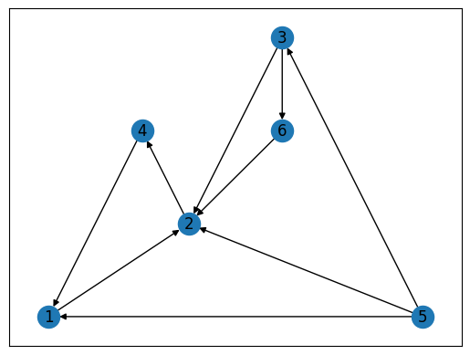
Es. 3. Dire se v è un nodo principale in un grafo orientato
Esecuzione
di_graph = {
1 : [2],
2 : [4],
3 : [2, 6],
4 : [1],
5 : [1, 2, 3],
6 : [2]
}
drawDiGraph(di_graph)
is_main_node(di_graph, 2) -> False
is_main_node(di_graph, 5) -> True

Slide 17
Es. 4. Trovare un insieme minimo di nodi principali
Testo
Descrivere un algoritmo che dato un grafo diretto G trova il minimo numero di vertici da cui e’ possibile raggiungere tutti gli altri vertici del grafo. L’algoritmo deve avere complessita’ O(n + m).

Slide 18
Es. 4. Trovare un insieme minimo di nodi principali
Idea
Per un grafo diretto, un insieme minimo di nodi principali si ottiene prendendo un rappresentante da ogni componente fortemente connessa che non ha archi entranti.
Una possibile soluzione è quindi quella di riconoscere tutte le componenti fortemente connesse per poi selezionare solo quelle che non sono raggiunte da altre componenti fortemente connesse. Infine basta selezionare un rappresentante delle componenti fortemente connesse rimanenti, da aggiungere all'insieme minimo di nodi principali.
Si noti che per un insieme minimale basta prendere un rappresentante per ogni componente fortemente connessa.

Slide 19
Es. 4. Trovare un insieme minimo di nodi principali
Soluzione
def get_scc(di_graph):
visited = {node : 0 for node in di_graph}
components = {node : 0 for node in di_graph}
stack = []
nc = 0
c = 0
for node in di_graph:
if visited[node] == 0:
_, c, nc = DFSscc(node, c, nc, visited, components, stack)
return components, nc
def DFSscc(node, c, nc, visited, components, stack):
c += 1
back = c
visited[node] = c
stack.append(node)
for adj in di_graph[node]:
if visited[adj] == 0:
x, c, nc = DFSscc(adj, c, nc, visited, components, stack)
back = min(back, x)
else:
if components[adj] == 0:
back = min(back, visited[adj])
if back == visited[node]:
nc += 1
while stack:
w = stack.pop()
components[w] = nc
if w == node:
break
return back, c, nc
def minimum_principal_node(di_graph):
components, nc = get_scc(di_graph)
scc = [[] for _ in range(nc)]
for node in di_graph:
scc[components[node]-1].append(node)
scc_to_remove = set()
for node in di_graph:
for adj in di_graph[node]:
if components[node] != components[adj]:
scc_to_remove.add(components[adj])
res = []
for index in range(len(scc)):
if index+1 not in scc_to_remove:
res.append(scc[index][0])
return res

Slide 20
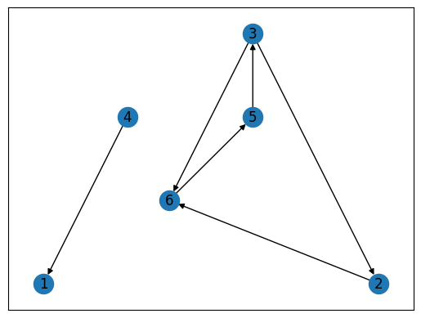
Es. 4. Trovare un insieme minimo di nodi principali
Soluzione
di_graph = {
1 : [],
2 : [6],
3 : [6, 2],
4 : [1],
5 : [3],
6 : [5]
}
drawDiGraph(di_graph)
minimum_principal_node(di_graph) -> [2, 4]

